Slide 1
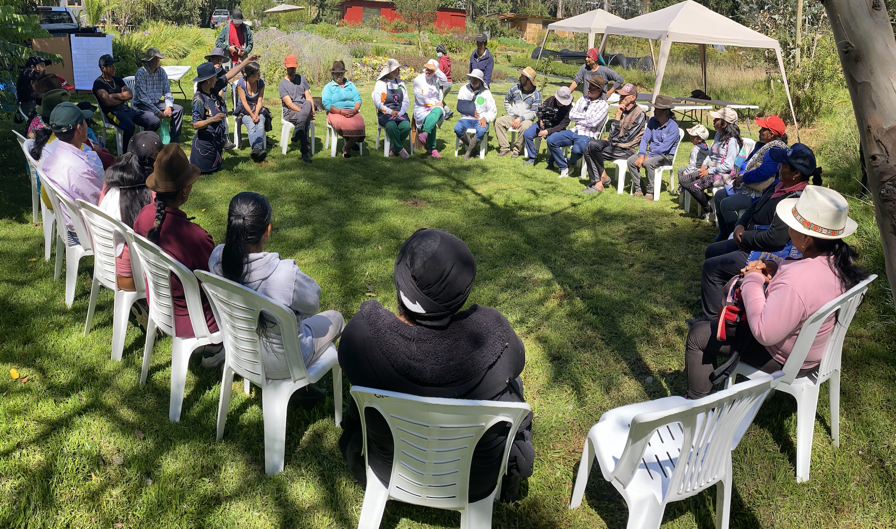


¿Qué tal la calidad de ‘campesino-a-campesino’?
Priscila Prado, Sammia Quisintuña, y Stephen Sherwood

Slide 2
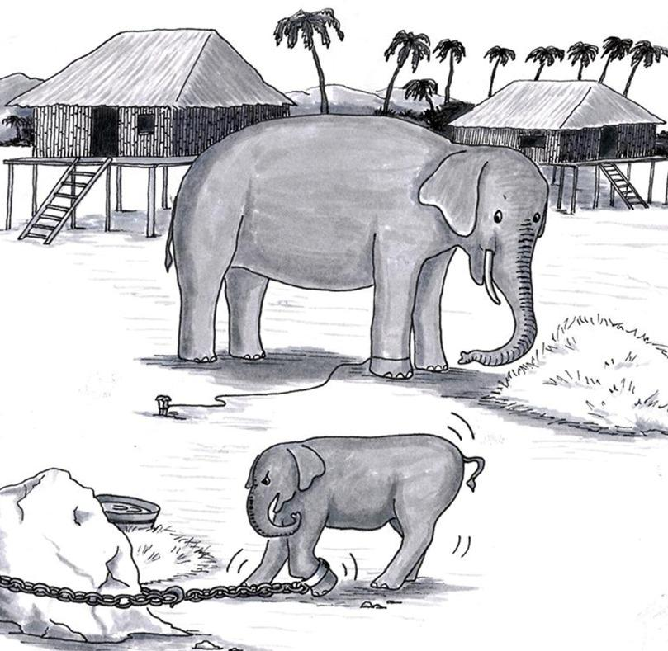
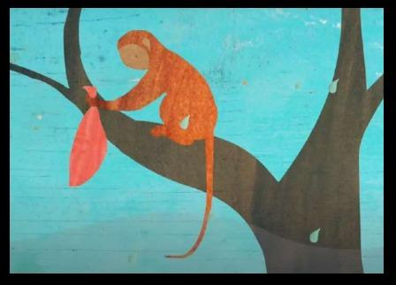

Slide 3
Desde tu experiencia de vida:
¿Qué situación de mi vida (alimentación, relaciones sociales, familia) podría representar esta imagen?
¿Qué situación/es de mis actividades de investigación/desarrollo se identifica con la imagen?

Slide 4
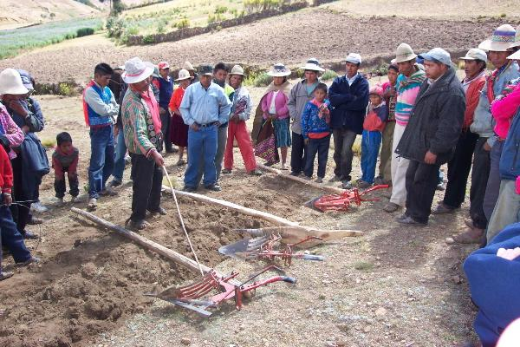
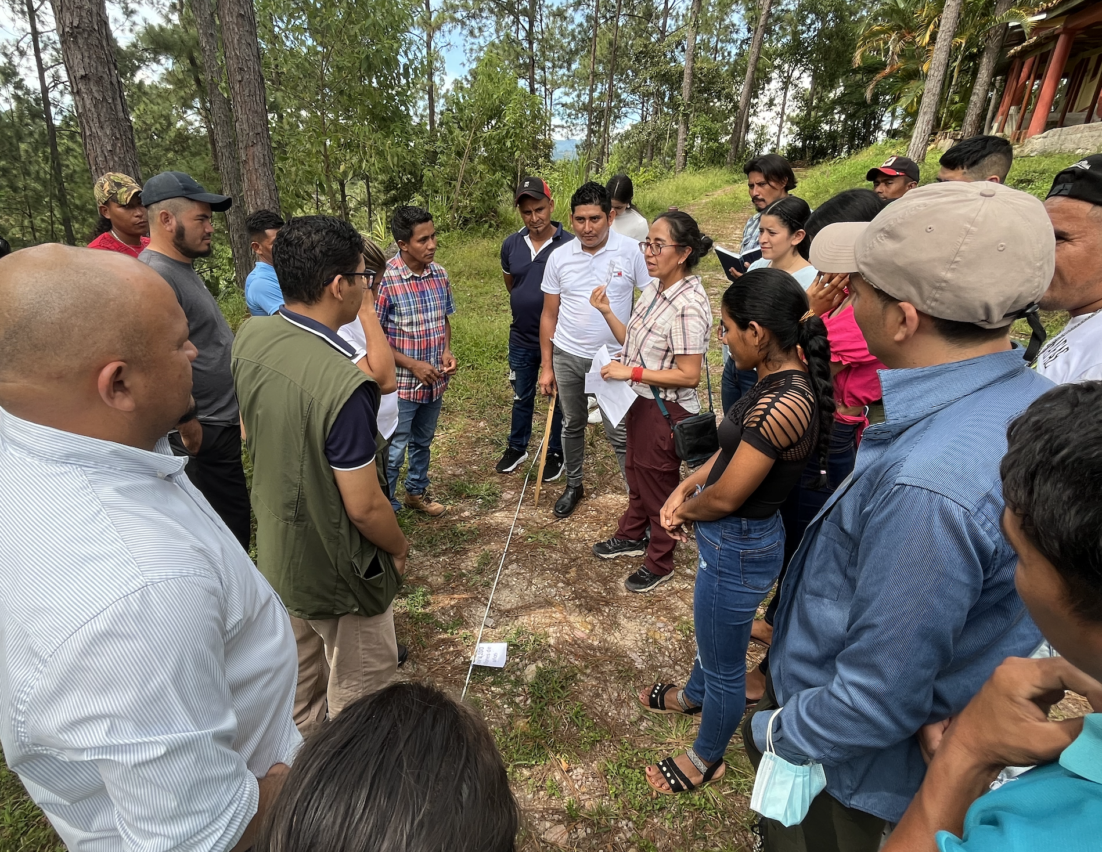
Contexto histórico de CaC en AL: respuesta a la modernización del estado
Eliminación progresiva de servicios públicos al campo (1970 hasta hoy)
Crecimiento de diferentes contra-movimientos en la región:
  Desarrollo centrado en la gente
  Promotor/a voluntario/a y Campesina/o-a-Campesina/o
  Experimentación dirigida por campesinas/os
¿Cómo está la calidad de C-a-C hoy?

Slide 5
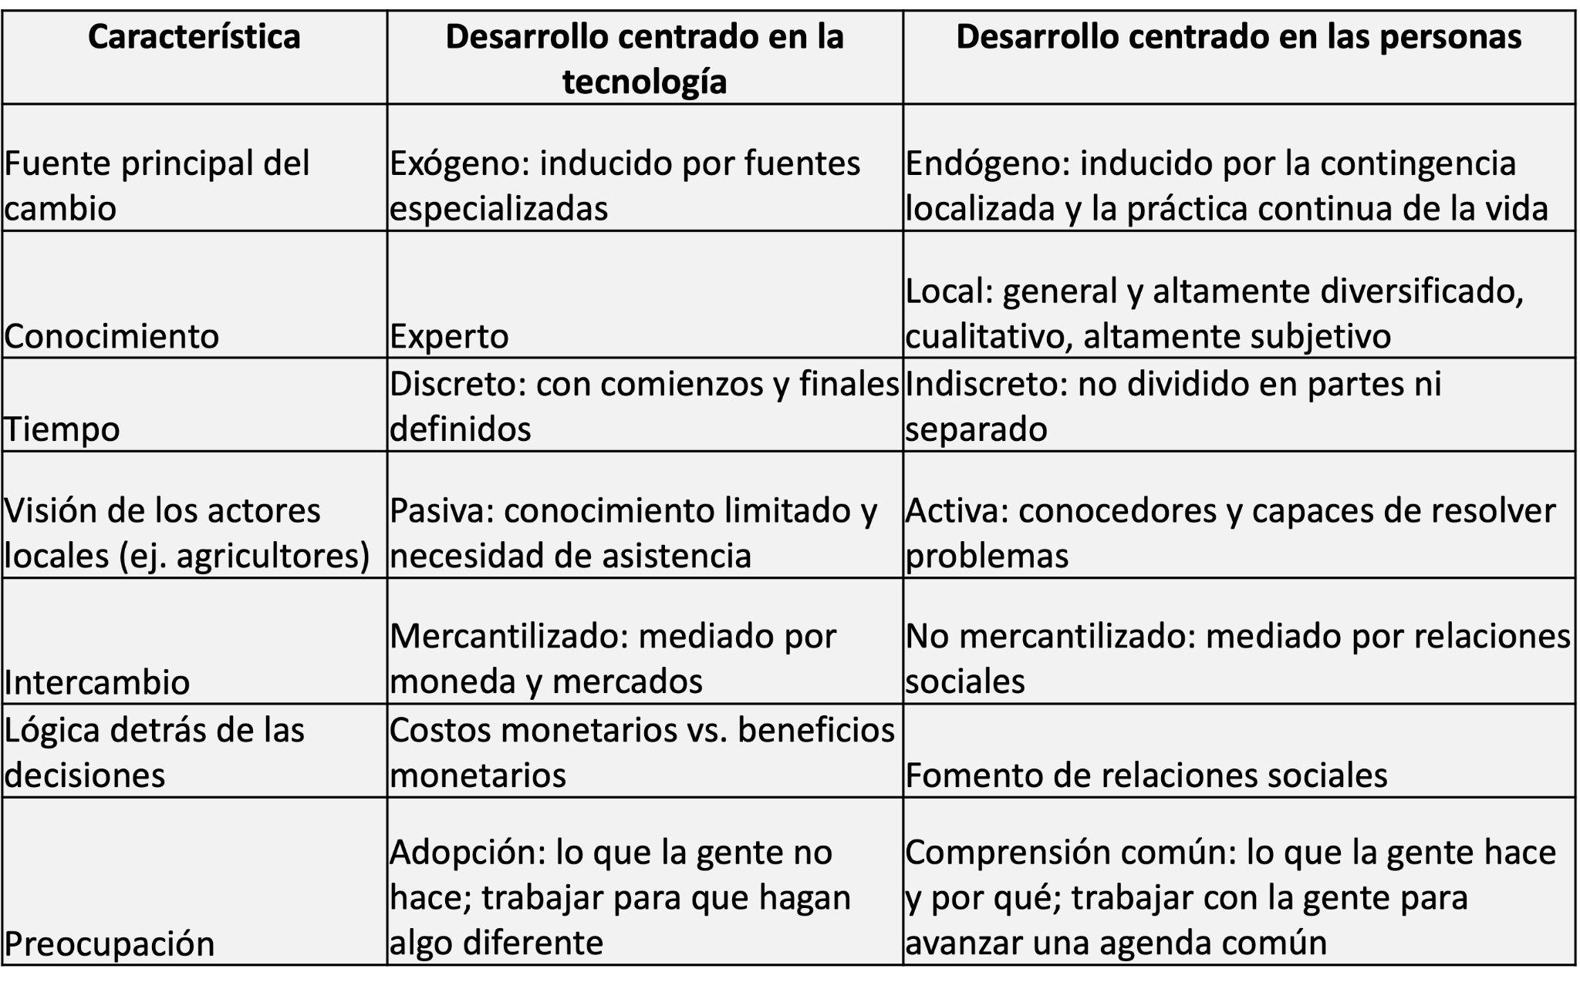
Enfoque en la tecnología vs. enfoque en la gente

Slide 6
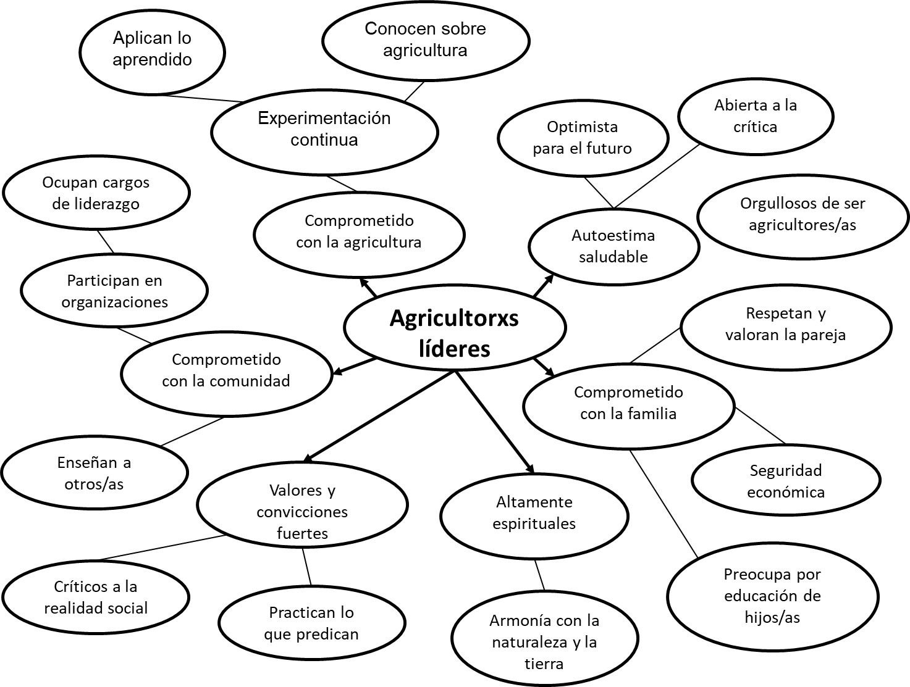
“Experiencias y lecciones de agricultores
innovadores sobre el desarrollo rural: Caso de Güinope (1980-1994)” – Sergió Larrea (1997)
Sherwood, S. and S. Larrea. 2001. Looking back to see head: Farmer lessons and recommendations after 15 years of innovation and leadership in Güinope, Honduras. Agriculture and Human Values, 18: 195-208.

Slide 7
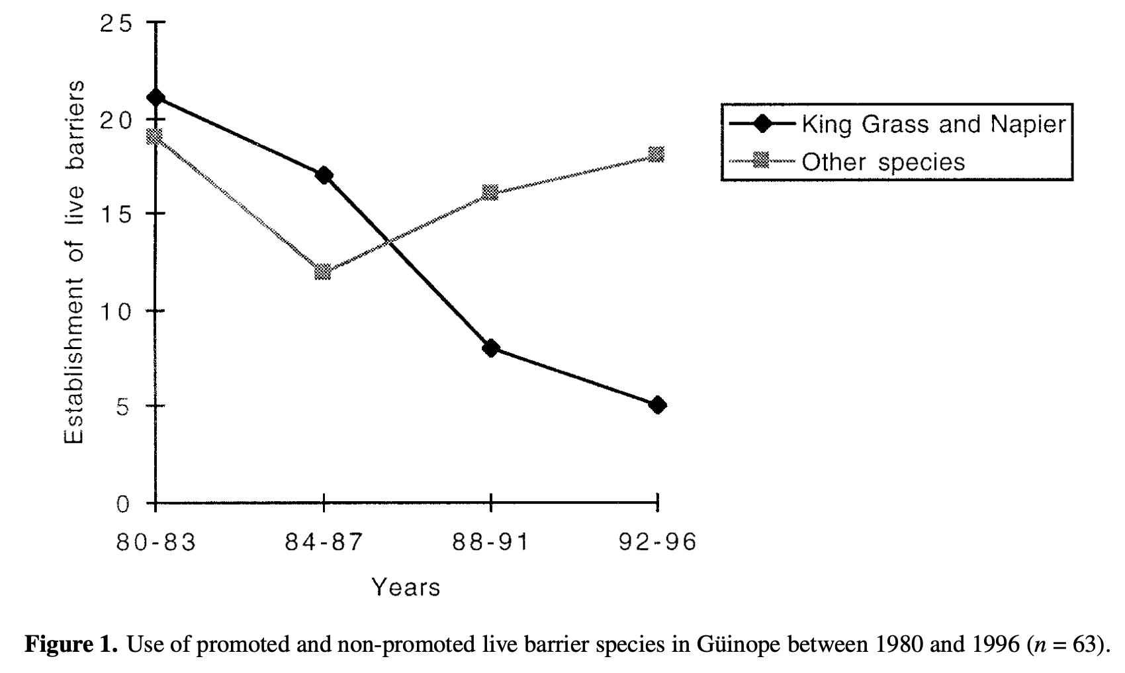
Experiencias y lecciones de agricultores
innovadores sobre el desarrollo rural: Caso de Güinope (1980-1994) – Sergió Larrea (1997)

Slide 8
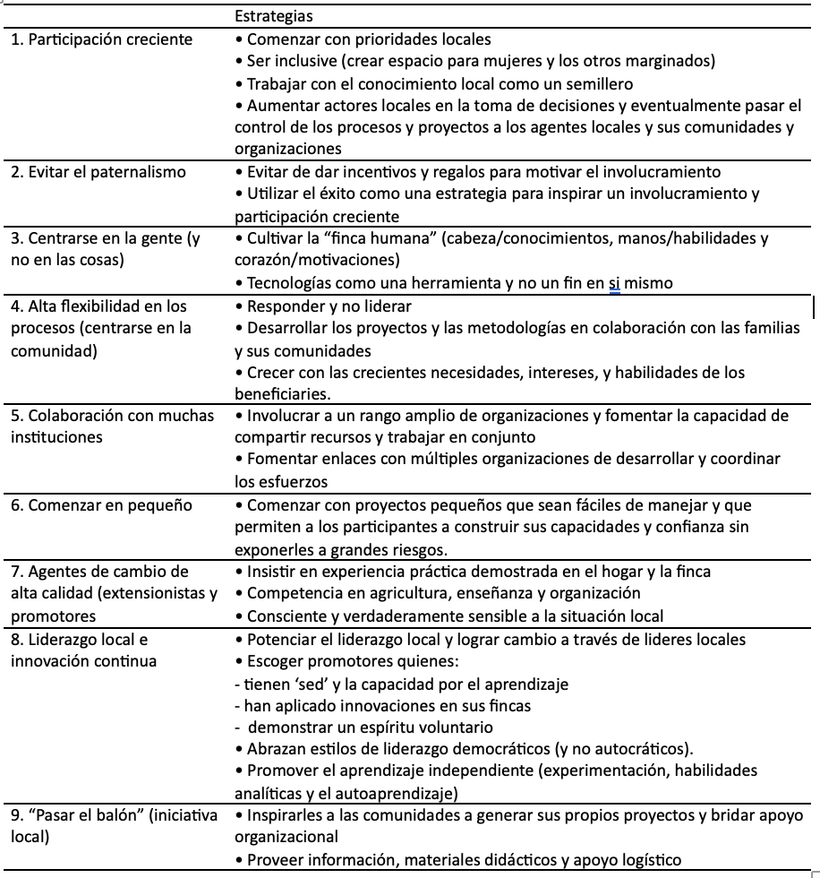
Necesidades según l@s líderes

Slide 9
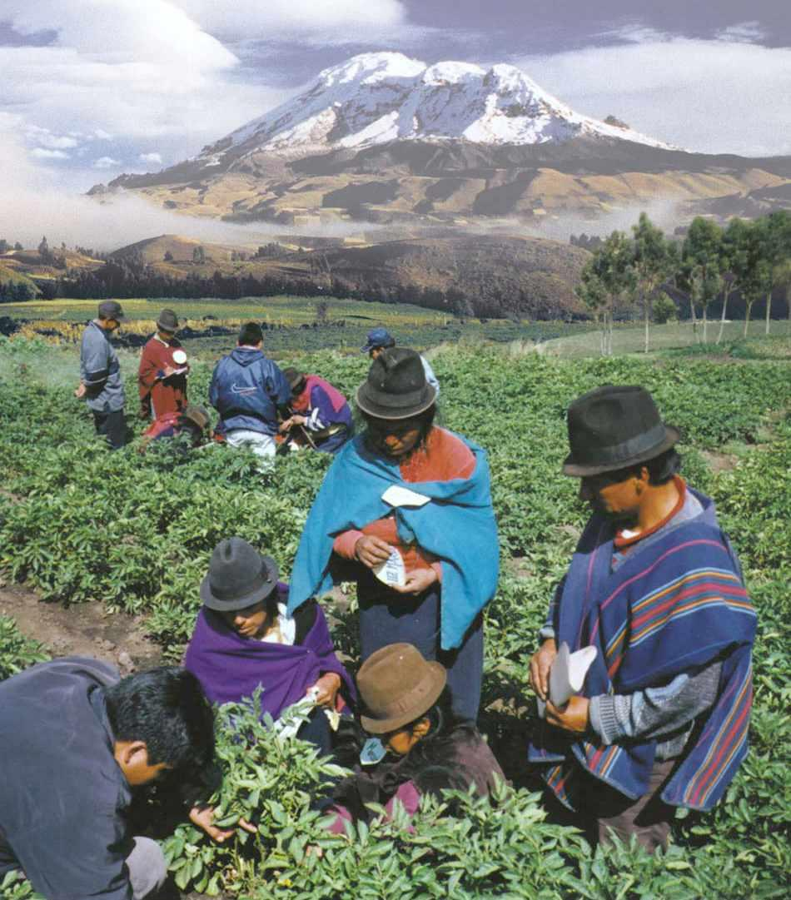
ECAs: los no-negociables
Centrada en la gente
  Necesidades e intereses de la gente definen el currículo
  La práctica esta co-creada entre la experiencia local y especializada
  Inclusión: diversidad de edades, sexos y experiencias
Aprendizaje abierto
  Aprendizaje grupal y toma lugar en el campo (no en la aula)
  Aprendizaje por experiencias guiadas
  Muchas práctica y experimentación continua (dirigida por participantes)
Facilitación de primera
  Facilitación de experiencias (y no formación)
  Genera capacidad de observar, cuestionamiento continuo, y creatividad
  El mejor facilitador puede venir de la comunidad

Slide 10
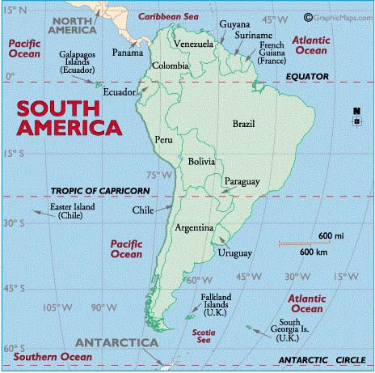
Primera generación de facilitadores (1999 al 2005)
FAO-GIF con Zamorano, CIP, et al.
Caribe 64 (2014)
Sta. Lucia 11 (2011)
Guatemala (30)
Honduras (35)
El Salvador (30)
Nicaragua (35)
Colombia (24)
Ecuador (65)
Perú (150)
Bolivia (8)

Slide 11
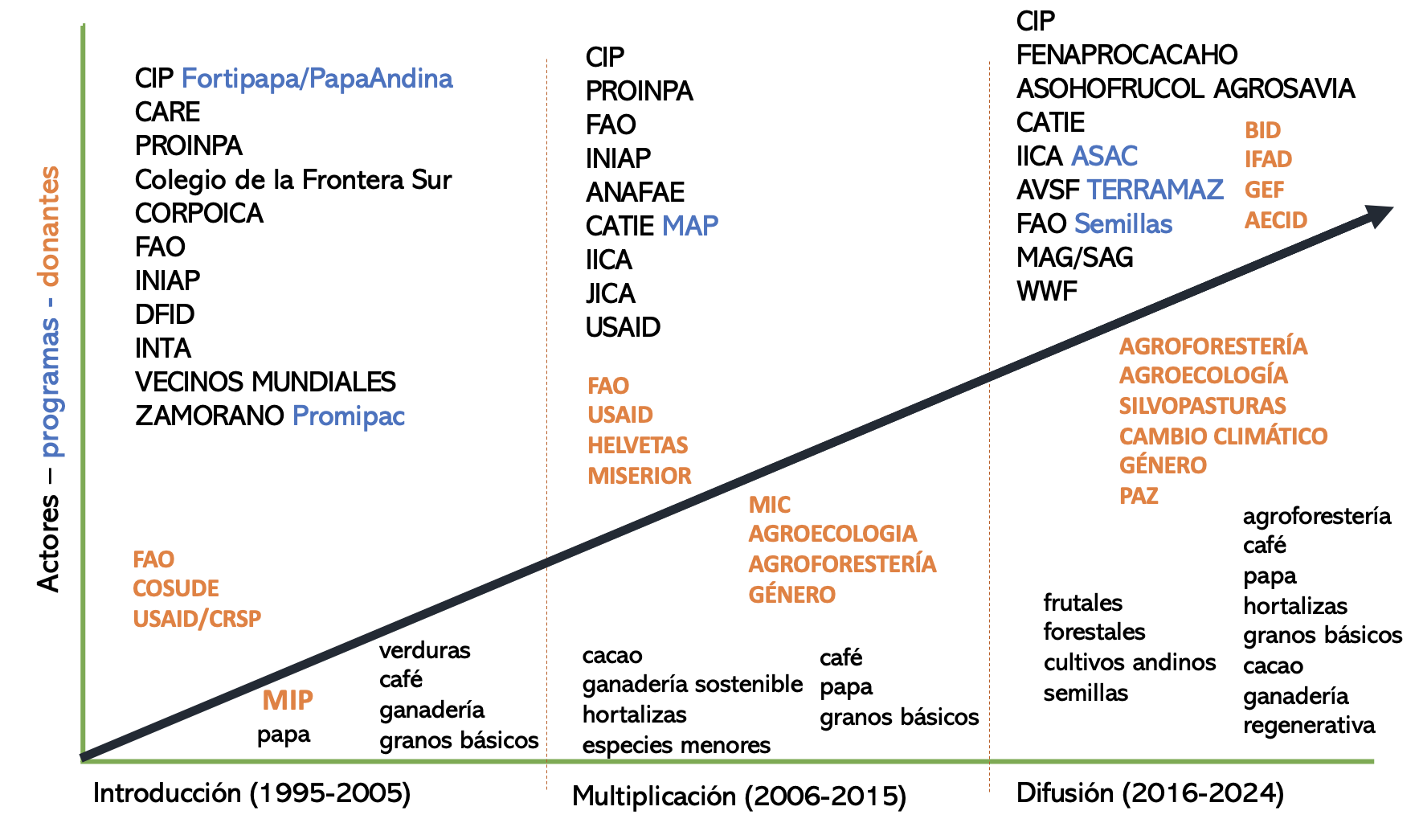
Desencadenamiento de la ECAs en AL

Slide 12
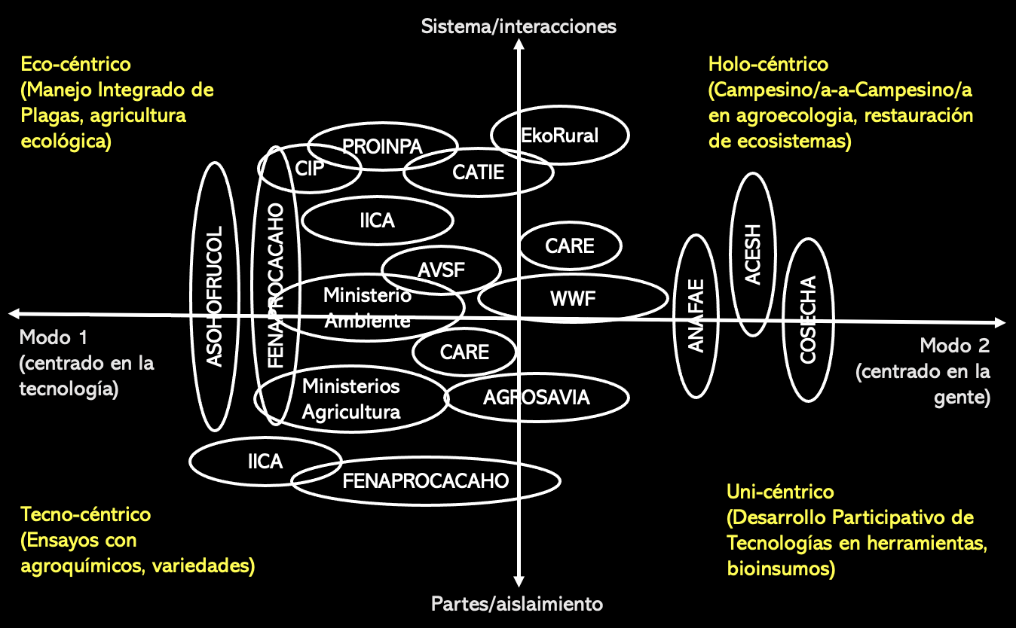
Enfoque sociotécnico actual:
¿centrado en la gente?

Slide 13

¿Qué tal la calidad de CaC?

Slide 14
Desde su experiencia de vida:
¿Qué obstáculos (internos o externos) han impedido que los campesinxs se apropien de los procesos de investigación? (Mentimeter)
¿Cuáles son las condiciones esenciales para que los campesinxs lideren y sean parte de la investigación? (Mentimeter)

Slide 15

Obstáculos y condiciones

Slide 16
¿Necesidades?
¿Qué estrategias has empleado o contemplado para que los campesinxs lideren y sean parte vital de las investigaciones?

Slide 17
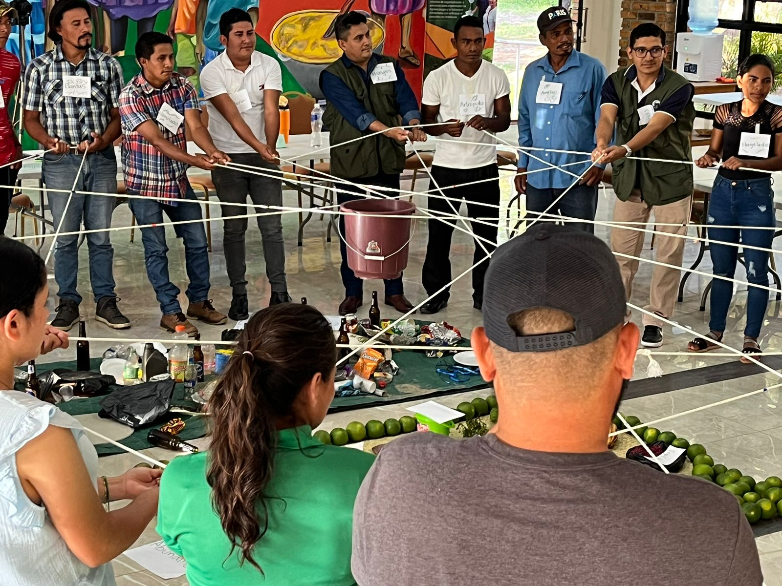
Muchas gracias!
pprado@ekorural.org
ssherwood@ekorural.org
s.quisintuna@swissaidecuador.org

